Slide 1
Проект «ПРОО ПримПоиск. Перезагрузка»

Slide 2
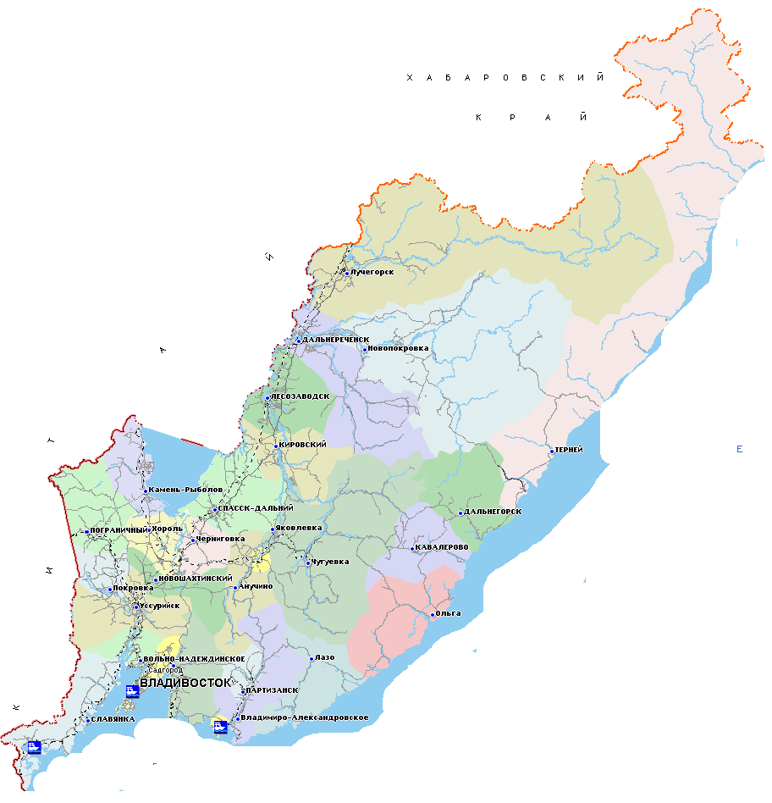
НАЙДЕН…ПОГИБ
Расстояние – 526 км
Время – 6 ч. 49 мин

Slide 3
Среднее время выезда на заявку - 85 минут

Slide 4
Цель:
Повышение безопасности населения Приморского края путем дальнейшего развития ПРОО «ПримПоиск», совершенствования его материально-технической базы, повышения эффективности массовых спасательных и поисковых мероприятий с привлечением добровольцев и внедрение современных технологий для спасения и поиска пропавших людей в городской и природной среде в период с мая 2020 года по март 2021 год.

Slide 5
Задачи:
Осуществление всесторонней подготовки населения для участия в поисковых мероприятиях путем проведения теоретических и практических занятий.
Оказание информационной и методической поддержки населения об эффективном алгоритме поиска пропавших.
Пропаганда и продвижение идеи добровольчества в массы с целью привлечения молодежи Приморского края для участия в мероприятиях, направленных на поиск пропавших людей.
Проведение совместных мероприятий, нацеленных на укрепление взаимодействия государственных органов , ПРОО «ПримПоиск» и населения в процессе поиска пропавших людей на территории Приморского края.

Slide 6
Целевая аудитория:
Родственники без вести пропавших
Дети и подростки
Люди с ограниченными возможностями здоровья
Пенсионеры
Добровольцы и волонтеры
Заблудившиеся в лесу
Люди, пропавшие без вести по разным причинам
МВД, МЧС и СК.

Slide 7
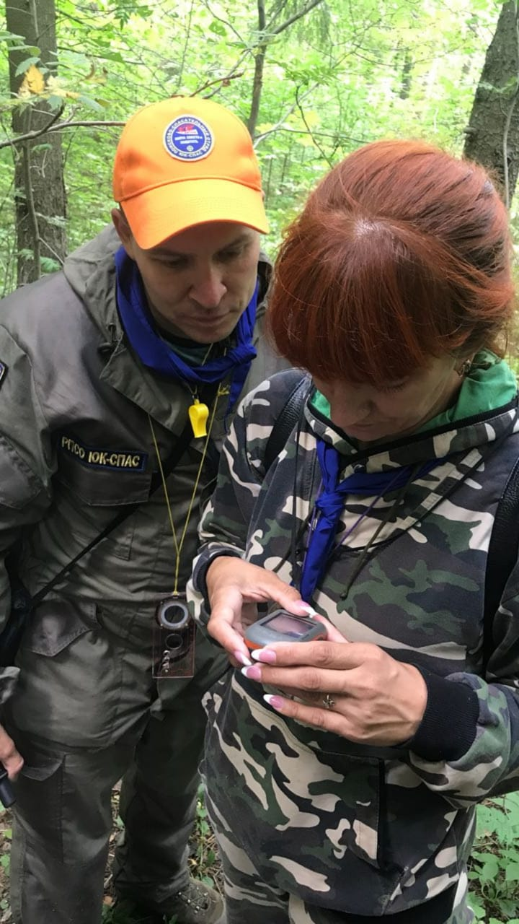
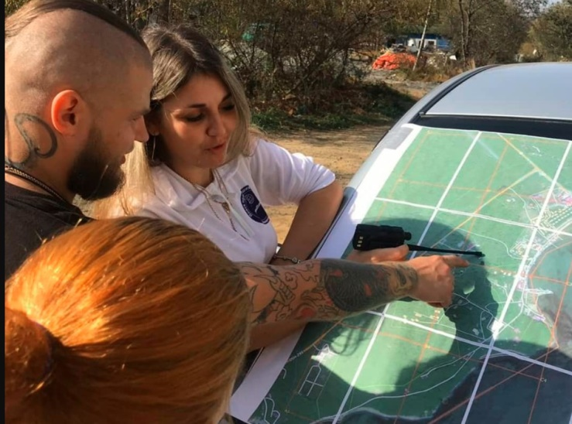
Обучающие мероприятия и слеты

Slide 8
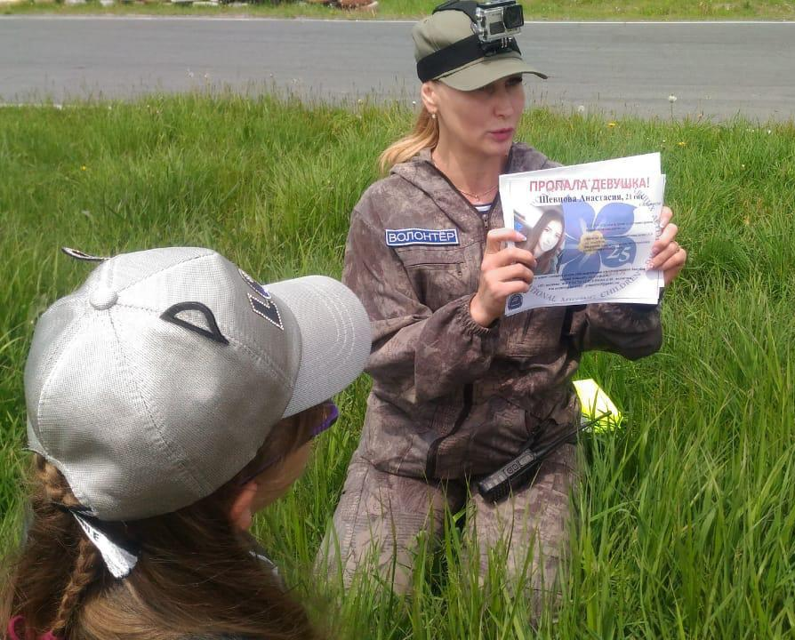
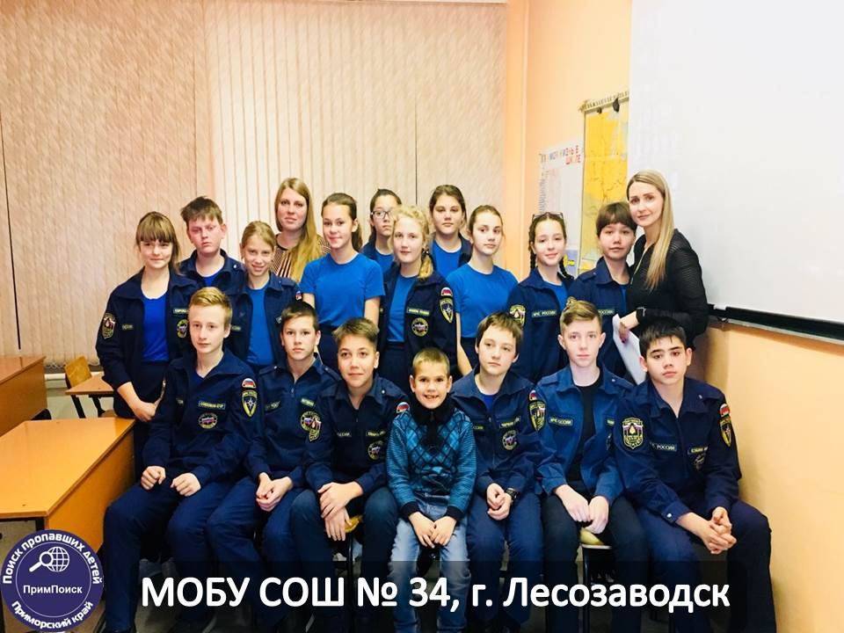
Обучающие мероприятия для несовершеннолетних

Slide 9
Благодаря реализации проекта на территории Приморского края, а так же если опыт работы расширить на другие регионы можно с уверенностью заявить, что время реагирования на поиск пропавших будет снижено, а следовательно поиски пропавших людей будут чаще заканчиваться словами
«НАЙДЕН! ЖИВ!»

Slide 10
Спасибо за внимание
Контактные данные проекта :
@primpoisk25 ok.ru/primpoisk25
vk.com/primpoisk25
Контактные данные руководителя проекта:
Тел. 8 914 721 22 32 - Вульферт Кристина Евгеньевна

